Slide 3
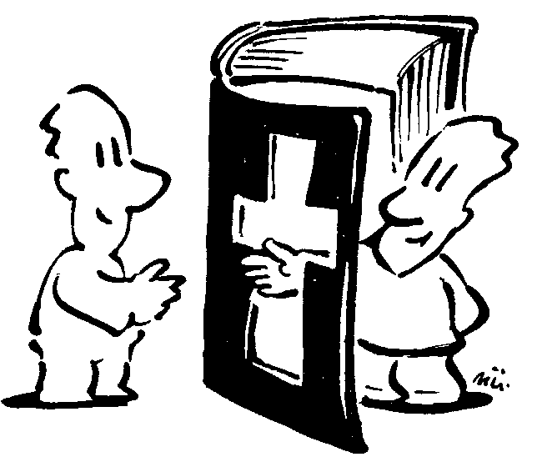

Slide 4
Matthäus 13 ²⁴ Ein anderes Gleichnis legte er ihnen vor und sprach: Mit dem Reich der Himmel ist es wie mit einem Menschen, der guten Samen auf seinen Acker säte. ²⁵ Während aber die Menschen schliefen, kam sein Feind und säte Unkraut mitten unter den Weizen und ging weg.

Slide 5
Matthäus 13 ²⁶ Als aber die Saat aufsproßte und Frucht brachte, da erschien auch das Unkraut. ²⁷ Es kamen aber die Knechte des Hausherrn hinzu und sprachen zu ihm: Herr, hast du nicht guten Samen auf deinen Acker gesät? Woher hat er denn Unkraut?

Slide 6
Matthäus 13 ²⁸ Er aber sprach zu ihnen: Ein feindseliger Mensch hat dies getan. Die Knechte aber sagen zu ihm: Willst du denn, daß wir hingehen und es zusammenlesen? ²⁹ Er aber spricht: Nein, damit ihr nicht etwa beim Zusammenlesen des Unkrauts gleichzeitig mit ihm den Weizen ausreißt.

Slide 7
Matthäus 13 ³⁰ Laßt beides zusammen wachsen bis zur Ernte, und zur Zeit der Ernte werde ich den Schnittern sagen: Lest zuerst das Unkraut zusammen, und bindet es in Bündel, um es zu verbrennen; den Weizen aber sammelt in meine Scheune!

Slide 9
10:00 – 10:30 Andacht / Einführung 10:35 – 11:30 Schwerkranke und Sterbende würdig begleiten. I „EMPATHISCHER KURZSCHLUSS - Die Schattenseite der Empathie“
11:45 – 12:30 Schwerkranke und Sterbende würdig begleiten. II
„BEDROHTE WÜRDE – Würdeverlust durch Hilfestellung“
12:30 – 13:30 Mittagspause (2 Gruppen)
13:45 – 14:45 Schwerkranke und Sterbende würdig begleiten III
„INAKZEPTABLE AKZEPTANZ - Ich sehe was, was du nicht siehst“
15:00 – 16:00 Beichte und Krankensalbung
16:00 Abschluss und Segen

Slide 10
Infos
Verwendete Literatur:
* Handbuch für Pastoren
* Gemeindehandbuch
* EGW: Gemeinschaft mit Gott
* https://www.baptisten.de/fileadmin/bgs_gemeinde/media/dokumente/Mueller_Lars.pdf

Slide 11
Infos

Slide 12
Diakoniemodell
Stufe 1: natürliches Diakonieverhältnis
Stufe 2: Einzeldiakonie
Stufe 3: Diakonie in Lebenskrisen
Stufe 4: vermittelnde Diakonie

Slide 14
Markus 16, ¹⁵ Und er sprach zu ihnen: Geht hin in die ganze Welt und predigt das Evangelium der ganzen Schöpfung! ¹⁶ Wer gläubig geworden und getauft worden ist, wird errettet werden; wer aber ungläubig ist, wird verdammt werden. ¹⁷ Diese Zeichen aber werden denen folgen, die glauben: In meinem Namen werden sie Dämonen austreiben; sie werden in neuen Sprachen reden, ¹⁸ werden Schlangen aufheben, und wenn sie etwas Tödliches trinken, wird es ihnen nicht schaden; Schwachen werden sie die Hände auflegen, und sie werden sich wohl befinden.

Slide 15
Jakobus 5 ¹³ Leidet jemand unter euch? Er bete. Ist jemand guten Mutes? Er singe Psalmen^{b}. ¹⁴
Ist jemand krank unter euch? Er rufe die Ältesten der Gemeinde zu sich, und sie mögen über ihm beten und ihn mit Öl salben im Namen des Herrn.

Slide 16
Jakobus 5 ¹⁵ Und das Gebet des Glaubens wird den Kranken retten^{b}, und der Herr wird ihn aufrichten, und wenn er Sünden begangen hat, wird ihm vergeben werden.

Slide 17
Jakobus 5 ¹⁶ Bekennt nun einander die Sünden und betet füreinander, damit ihr geheilt werdet! Viel vermag eines Gerechten Gebet in seiner Wirkung.
¹⁷ Elia war ein Mensch von gleichen Gemütsbewegungen wie wir; und er betete inständig, daß es nicht regnen möge, und es regnete nicht auf der Erde drei Jahre und sechs Monate.

Slide 18
-> „Leidet jemand unter euch? Er bete. Ist jemand guten Mutes? Er singe Psalmen.“
Ambivalenz des Lebens
Amygdala versus Nucleus Accumbens
Beide Affektbahnen

Slide 19
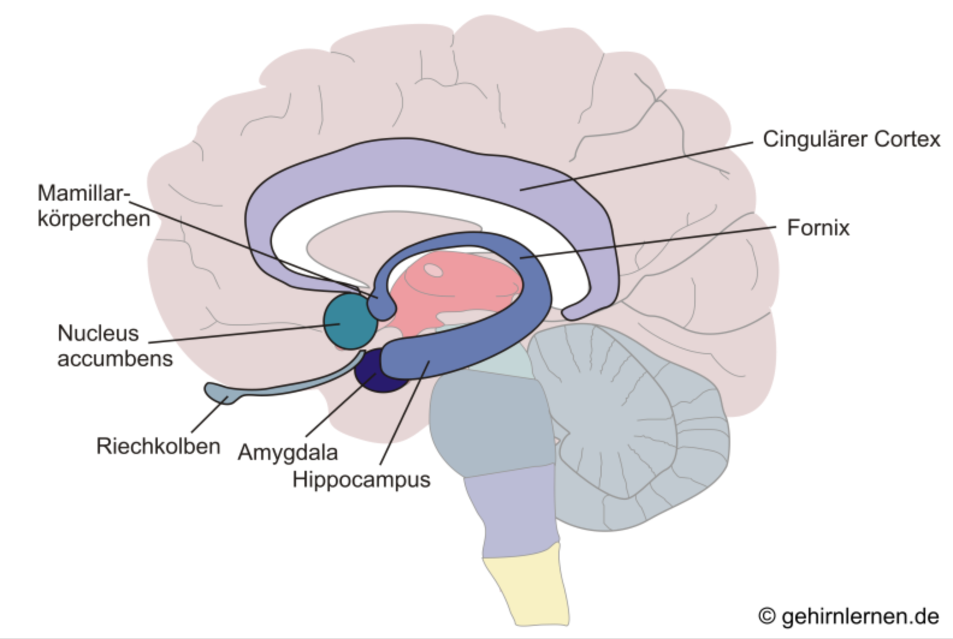

Slide 20
-> ... Leidet jemand (V.13) ... Ist jemand krank (V14) ... wird den Kranken retten (V15) ...
In den VV13-16 werden drei Begrifflichkeiten der Krankheit und des Leidens erwähnt. Vers 13 leitet über von der >>Ermahnung zur Geduld<< zu dem neuen Thema mit dem Verb κακοπαθέω (kakopateo) das Leiden im Allgemeinen. Leiden kann externe sowie interne Faktoren sowie körperlich oder psychisch oder pneumatisch sein.

Slide 21
-> ... Leidet jemand (V.13) ... Ist jemand krank (V14) ... wird den Kranken retten (V15) ...
Das Verb ἀσθενέω (asteneo) in V14a kann neben krank auch schwach sein bedeuten. Es nicht ausschließlich eine körperliche Erkrankung. Es kann auch eine geistliche Erschöpfung sein (siehe Paulus im Römer- 14,1 oder Korintherbrief 8,7) wie auch eine Schwächung durch Sünde.
Notes:
Über ihn Beten ... Hinweis dass die leite zu ihm kommen.

Slide 22
-> ... Leidet jemand (V.13) ... Ist jemand krank (V14) ... wird den Kranken retten (V15) ...
Das dritte Verb κάμνω (kamno) in V15a, wird als Partizip verwendet und bezieht somit auf asteno aus V14a seine Bedeutung, da es sonst im NT hauptsächlich ermüden oder ermatten bedeutet.
Notes:
Über ihn Beten ... Hinweis dass die leite zu ihm kommen.

Slide 23
-> ... Leidet jemand (V.13) ... Ist jemand krank (V14) ... wird den Kranken retten (V15) ...
Diese Perikope wendet sich im weitesten Sinne an leidende Menschen und fordert zum Gebet auf. Das breit dargestellte Leiden (körperlich, geistig und seelisch) ist ein deutlicher Hinweis auf die Ganzheitlichkeit des Menschen.
Notes:
Über ihn Beten ... Hinweis dass die leite zu ihm kommen.

Slide 24
„Er selbst aber, der Gott des Friedens, heilige euch völlig; und vollständig möge euer Geist und Seele und Leib untadelig bewahrt werden bei der Ankunft unseres Herrn Jesus Christus!“ (1Thss 5,23, 1993, Elb)
Das entspricht der Ganzheitlichkeit die sich im Begriff nephesh wiederfindet, das alttest. Wort für Seele / lebendiges Wesen, Mensch.

Slide 25
Wie Wolff herausgearbeitet hat, bildet nephesh in sich selbst bereits ein holistisches Konzept, das eine große Bandbreite an Aspekten beinhaltet (vgl. Wolff, 2010 S. 33 ff), und ist nach „dem ganzheitlichen Verständnis des Menschen im AT (…) nicht ein besonderer Teil des Menschen“ (Jenni/Westermann, Bd2, Sp. 88) sondern als gesamtes Lebewesen zu verstehen. Somit umfasst nephesh die gesamte Existenz des Menschen: seine Leiblichkeit, seine Emotionalität und sein Denken, seine Motivation, seine Hinfälligkeit sowie seine Sehnsucht nach der Transzendenz.

Slide 26
-> „Er rufe die Ältesten der Gemeinde zu sich, und sie mögen über ihm beten und ihn mit Öl salben im Namen des Herrn.“
Älteste werden an mehreren Stellen im NT erwähnt haben eine besondere Leitungsfunktion in der frühen Kirche (angelehnt an die Ältesten in der jüdischen Synagoge).
Es scheint sich um aktive, persönlich und geistlich reife und daher mit Vorbildcharakter behaftete Gemeindeleiter zu handeln, die sich aufgrund ihrer Erfahrung, Begabung und geistlichen Reife auszeichnen.

Slide 27
-> „Er rufe die Ältesten der Gemeinde zu sich, und sie mögen über ihm beten und ihn mit Öl salben im Namen des Herrn.“
Dass Älteste eine besondere charismatische Begabung – wie z.B. Heilung – als Voraussetzung mitbringen müssten, ist abwegig und kann aus der vorliegenden Perikope nicht abgeleitet werden.
-> Füreinander im Gebet. -> Der Kranke Imitiert das Treffen.

Slide 28
-> „Er rufe die Ältesten der Gemeinde zu sich, und sie mögen über ihm beten und ihn mit Öl salben im Namen des Herrn.“
Dass Jak die Verwendung des Öls zur Wundversorgung, wie es in Lukas 10,34 beschrieben wird (Barmherzige Samariter), meint, ist unwahrscheinlich, da Jak allgemein von Krankheit spricht.
In Jakobus scheint es eine besondere Form der göttlichen Zuwendung zu symbolisieren. Die Zentralle Rolle ist das Gebet der Ältesten.

Slide 29
-> „Er rufe die Ältesten der Gemeinde zu sich, und sie mögen über ihm beten und ihn mit Öl salben im Namen des Herrn.“
Wie die Salbung vollzogen werden soll, wird nicht weiter erklärt, auch das verwendete Verb ἀλείφω (aleipho) bedeutet im eigentlichen Sinne nicht mehr als salben oder bestreichen.
Die Salbung ist nur Partizipial angehängt
Die Wirksamkeit des Gebets ist – wie schon bei der Rolle der Ältesten gezeigt wurde – unabhängig von der Person oder gar dem Öl, sondern auf die Macht Jesu zurückzuführen

Slide 30
Jakobus 5 ¹⁵ Und das Gebet des Glaubens wird den Kranken retten^{b}, und der Herr wird ihn aufrichten, und wenn er Sünden begangen hat, wird ihm vergeben werden.
Jakobus 5 ¹⁶ Bekennt nun einander die Sünden und betet füreinander, damit ihr geheilt werdet! Viel vermag eines Gerechten Gebet in seiner Wirkung.

Slide 31
Jakobus 5 ¹⁶ Bekennt nun einander die Sünden und betet füreinander, damit ihr geheilt werdet!
Es handelt sich ausdrücklich nicht um einen Kausalzusammenhang, bei dem Krankheit immer auf eine begangene Sünde zurückzuführen ist, sondern lediglich, dass es möglich sein kann.

Slide 32
Jakobus 5 ¹⁶ Bekennt nun einander die Sünden und betet füreinander, damit ihr geheilt werdet!
Trotzdem ist das ausgesprochene Sündenbekenntnis dabei ein optional wichtiger Bestandteil auf dem Weg zur erfahrbaren Heilung (1 Joh 1,9) weil es um die Gesamtheit des Menschen geht (Nephesh).

Slide 33
Jakobus 5 ¹⁶ Bekennt nun einander die Sünden und betet füreinander, damit ihr geheilt werdet!
- Es geht darum mögliche Ursachen bzw. Hindernisse aus dem Weg zu räumen die einer Heilung im Weg stehen. Erkennen, benennen und bekennen, auch die eigenen Schuld hilft um loslassen zu können und Raum für Heilung öffnen. - Sündenbekenntnis und Heilungsgebet sind dabei nicht an ein bestimmtes Amt gebunden oder auf die Ältesten begrenzt, sondern wird der ganzen Gemeinde nahegelegt (V16).109

Slide 34
Sünden persönlicher Art sollen allein Christus, dem einzigen Mittler zwischen Gott und den Menschen, bekannt werden. Denn wenn jemand sündigt, so haben wir einen Fürsprecher bei dem Vater, Jesus Christus, der gerecht ist" (I Johannes 2,1). Jede Sünde ist eine Mißachtung Gottes und soll deshalb ihm - durch Christus - bekannt werden. Jede offensichtliche Sünde aber sollte auch entsprechend offen bekannt werden. An einem Mitmenschen begangenes Unrecht sollte auch diesem gegenüber bereinigt werden. EGW: Gemeinschaft mit Gott S. 183

Slide 35
-> ... Leidet jemand (V.13) ... Ist jemand krank (V14) ... wird den Kranken retten (V15) ...
Retten hat hier eine doppeldeutige Bedeutung. In diesem Zusammenhang ist das Verb sozo auch im soteriologisch geistlichen Sinne zu verstehen, indem das Gebet eben gleichermaßen von den bekannten Sünden retten kann, wie es auch körperlich heilen kann. Beides gehört zusammen und kann – wie es im modernen Verständnis oft gemacht wird – nicht strikt getrennt werden.
Jakobus 5 ¹⁵ Und das Gebet des Glaubens wird den Kranken retten.
Viel vermag eines Gerechten Gebet in seiner Wirkung.
¹⁷ Elia war ein Mensch von gleichen Gemüts-bewegungen wie wir; und er betete inständig, daß es nicht regnen möge, und es regnete nicht auf der Erde drei Jahre und sechs Monate.

Slide 36
-> ... Leidet jemand (V.13) ... Ist jemand krank (V14) ... wird den Kranken retten (V15) ...
Ein ähnlicher Zusammenhang zwischen Vergebung und Heilung besteht auch in den oft hierfür zitierten Versen aus Jes 53,4-5, wonach Jesus nicht nur die Sünde, sondern auch die Krankheiten mit ans Kreuz genommen haben soll.
Jakobus 5 ¹⁵ Und das Gebet des Glaubens wird den Kranken retten.
Viel vermag eines Gerechten Gebet in seiner Wirkung.
¹⁷ Elia war ein Mensch von gleichen Gemüts-bewegungen wie wir; und er betete inständig, daß es nicht regnen möge, und es regnete nicht auf der Erde drei Jahre und sechs Monate.

